Slide 1
Gestor documental

Slide 2

Descripción del problema
Requiero un gestor documental que me permita digitalizar la documentación de la compañía como lo son contratos laborales, documentación específica del área de recursos humanos de la empresa.

Slide 3

Objetivo general
Desarrollar una herramienta tecnológica para dar solución organización y optimización los procesos de la gestión documental en el área de recursos humanos

Slide 4





Objetivos específicos
Levantar requerimientos al cliente .
2. Hacer el diseño del software .
3. Realizar la programación con respecto a los requerimientos del cliente
4. Hacer diferentes tipos de pruebas al software
5.Crear la documentación y su respectiva capacitación a los empleados

Slide 5
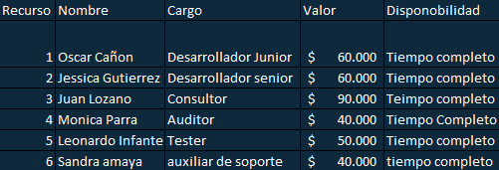
Recursos

Slide 6
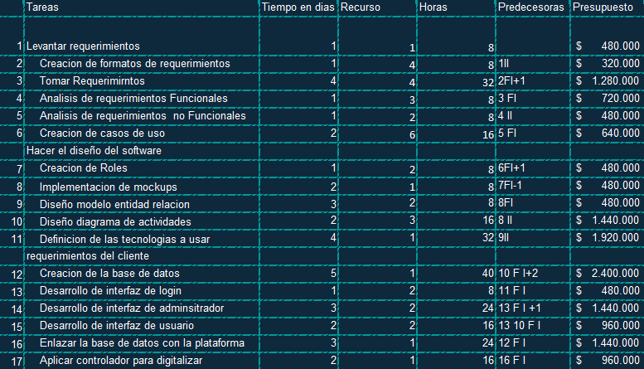
Tareas
(½)

Slide 7
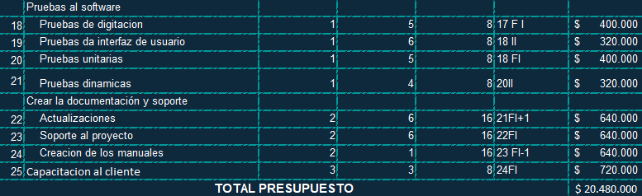
Tareas
(2/2)

Slide 8
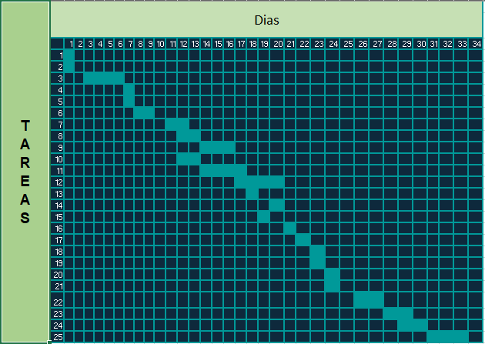
Diagrama de gantt

Slide 9
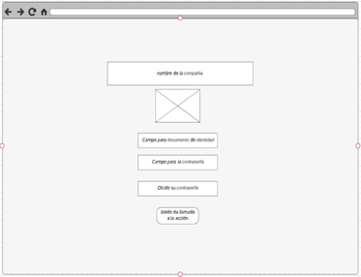
Mockups
Pantalla principal
Mediante esta pantalla se digita el nombre de usuario y contraseña para poder ingresar al aplicativo también tiene una opcion de recuperacion de contraseña

Slide 10
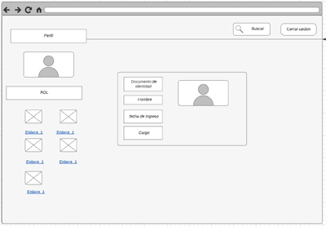
Mockups
Ingreso (landing)
En esta pantalla nos muestra algunas opciones que tendrá a su disposición el perfil de administrador en la parte izquierda esta la zona de opciones además de mostrar los datos del usuario.

Slide 11
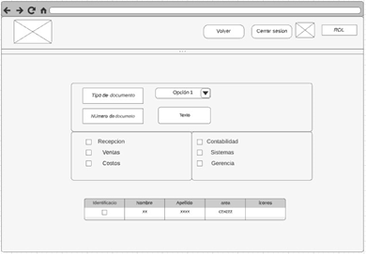
Mockups
Búsqueda de usuarios
En esta pantalla vamos a poder buscar a los usuarios o empleados registrados en el sistema mediante tipo de documento número de documento y área.
Cuando ya se encuentra el usuario en la parte derecha se encontrarán dos iconos donde se pueden editar o eliminar los datos del usuario

Slide 12
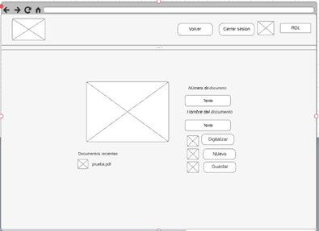
Mockups
Módulo de digitalización
En esta pantalla se podrán digitalizar los documentos para luego poderlos cargar a un archivo en común, en el costado izquierdo mostrará la vista previa del documento digitalizado se deberá ingresar el número del documento del empleado el nombre del documento, abajo se podrán evidenciar los documentos recientes ya digitalizados previamente guardados.

Slide 13
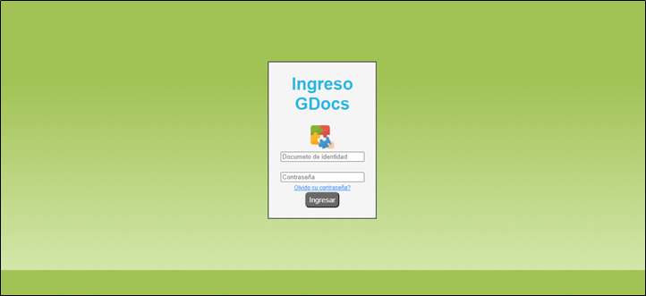
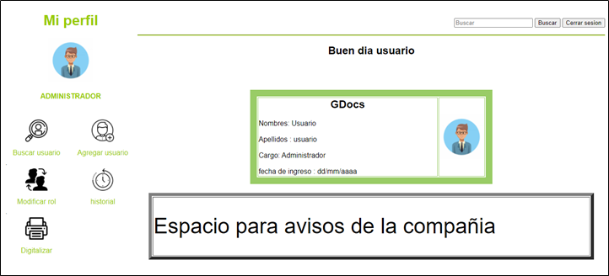
Interfaces

Slide 14
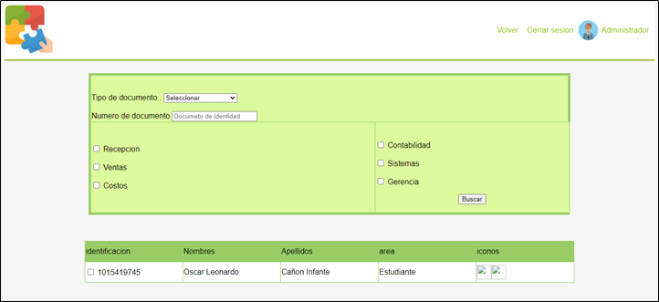
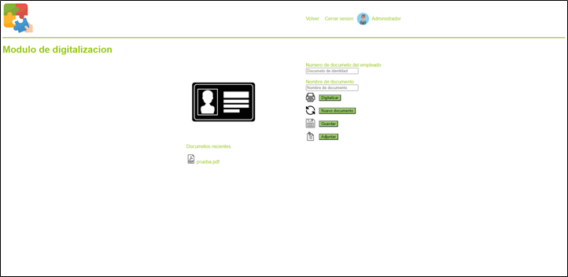

Slide 15
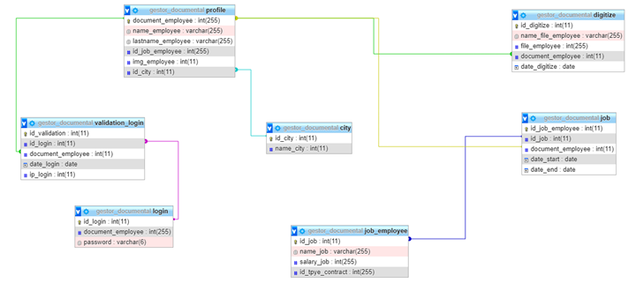
Modelo Entidad Relación

Slide 16
Gracias!
Presentado por:
Oscar Cañon
Jessica Alexandra

